Slide 1
数据库介绍
罗辑

Slide 2
本节课的主要内容包括
数据库与数据库管理系统的概念
为什么需要数据库？
关系型数据库与非关系型数据库
MySQL介绍

Slide 3
数据库与数据库管理系统的概念
数据库（Database），是指按照一定的数据模型组织、存储和管理数据的集合。通俗的说，数据库就是存储数据的仓库。
数据库管理系统（Database Management System，简称DBMS），是一种软件系统，用于管理和操作数据库。 DBMS 提供了一系列的工具和接口，使得用户可以方便地对数据库进行创建、查询、修改和删除等操作，同时还可以对数据库进行备份、恢复、优化等管理工作。
常见的 DBMS 包括 MySQL、Oracle、SQL Server 等。
服务器-部署web服务
服务器-部署数据库
浏览器前端
Web服务
数据库管理系统

Slide 4
为什么需要数据库？
数据持久化存储：计算机系统中的数据通常是临时存储在内存中的，当系统关闭或者断电时，数据就会丢失。而数据库可以将数据持久化地存储在硬盘上，即使系统关闭或者断电，数据也不会丢失。
数据安全性和可靠性：数据库可以提供数据的安全性和可靠性保障，如数据备份、恢复、加密等，可以防止数据的丢失、损坏和泄露。
数据查询和分析：数据库可以提供高效的数据查询和分析功能，用户可以方便地对数据进行查询、统计、分析等操作，从而得到有价值的信息。

Slide 5
关系型数据库和非关系型数据库
关系型数据库和非关系型数据库是两种不同的数据库类型，它们的主要区别在于数据的存储方式和查询方式。
关系型数据库：Relational Database，用关系模型（简单来说就是二维表格模型）来组织数据的数据库。
  以表格形式存储数据的（类似 Excel ）每个表格包含多个行和列，每行表示一个记录，每列表示一个数据字段。
  关系型数据库采用结构化查询语言（SQL，Structured Query Language）进行数据查询和管理。
  具有数据一致性、事务处理、数据完整性等特点。
  适用于需要处理结构化数据和对数据一致性要求高的应用场景，例如金融、订单等。
  常见的关系型数据库有 MySQL、Oracle等。
非关系型数据库：NoSQL（Not Only SQL）
  不使用表格形式存储数据，而是采用键值对、文档、图形等方式进行数据存储。
  非关系型数据库通常不支持 SQL 查询语言，而是采用自定义的查询语言进行数据查询和管理。
  非关系型数据库具有高可扩展性、高性能、灵活的数据模型等特点。
  适用于需要处理非结构化数据和需要进行高并发读写的应用场景，如社交网络、物联网等。
  常见的非关系型数据库：键值存储数据库（如Redis）、文档存储数据库（如MongoDB）、列存储数据库（如HBase）和图形数据库（如Neo4j）等。

Slide 6
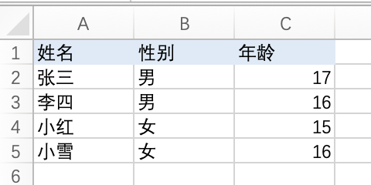
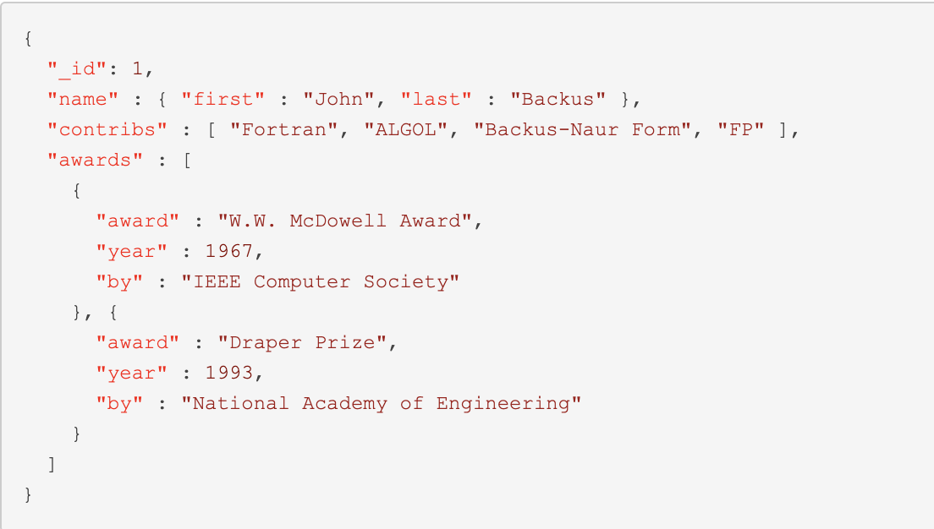
关系型数据库和非关系型数据库
关系型数据库：类似Excel表格
非关系型数据库：以文档形式存储为例

Slide 7
MySQL介绍
MySQL是一款开源的关系型数据库管理系统，由瑞典MySQL AB公司开发，后被Sun公司收购，现在属于Oracle公司旗下产品。
MySQL具有以下特点：
  开源免费：MySQL是一款开源的数据库管理系统，可以免费使用和修改，没有任何版权限制。
  高性能：MySQL具有高性能、高并发、高可靠性等特点，可以处理大量的数据和请求。
  可扩展性：MySQL可以通过添加更多的服务器来扩展系统的容量和性能，可以实现水平扩展。
  多语言支持：MySQL支持多种编程语言，如C、C++、Java、Python等，可以方便地集成到各种应用程序中。
  安全性：MySQL提供了多种安全性措施，如用户认证、数据加密、访问控制等，可以保护数据的安全性和完整性。
  易用性：MySQL提供了简单易用的命令行工具和图形化管理工具，可以方便地管理和维护数据库。
MySQL广泛应用于Web应用，是目前最流行的关系型数据库之一。

